Slide 1

Os meus dados de fato vazaram? Uma análise de serviços que monitoram vazamentos de dados na Internet
Ariel Góes de Castro, Felipe Antunes Quirino, Francisco Germano Vogt, João Otávio Chervinski, Diego Kreutz

Slide 2

Vazamento de dados: Um grande problema
Grandes vazamentos em grandes estruturas (e.g., serviços públicos e privados web)

Slide 3
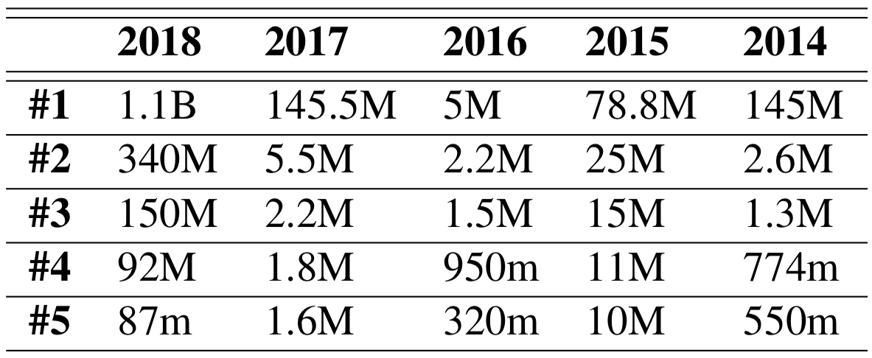
Vazamento de dados: O quão grande é o problema?
Maior vazamento em 2018: 1.1B de registros!
População brasileira = 209m; 1.1B = 5.26X a população brasileira!

Slide 4


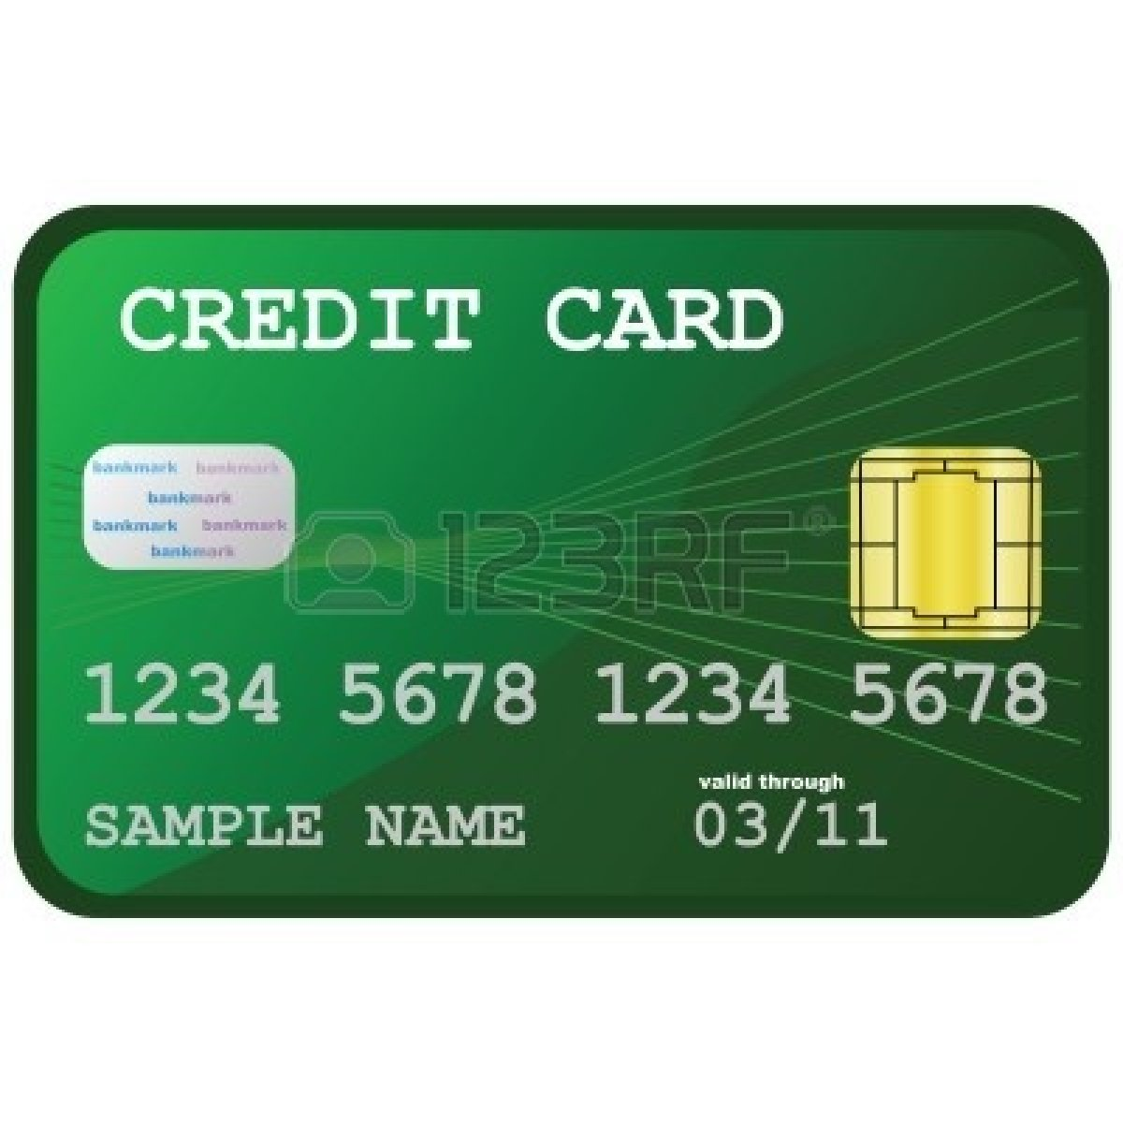

Vazamento de dados: O que eles querem?
Dados sensíveis, por exemplo:
Identicação e autorização de usuários
Autorização de sistemas
Dados financeiros

Slide 5
Objetivo
Validar plataformas indicadoras de vazamento de dados
Coletar dados de usuários
Analisar distribuição dos vazamentos

Slide 6
Plataforma do Avast Architecture
Digitar o email
O Avast avisa se houve algum vazamento
Manda um email com os vazamentos
Avisa qual a senha

Slide 7
Plataforma do haveibeenpwnedrchitecture
Digitar o email
Gera relatório dos emails
Não há como confirmar se as senhas estão corretas

Slide 8
Relatório do google formsrchitecture
Tomar conhecimento de senhas vazadas no avast;
Coletar emails

Slide 9
Coleta do haveibeenpwned com diferentes distribuições de emails
Script em Python para coletar dados
Emails de nossos conhecidos verificados (total de 108 emails)
Emails de uma lista de marketing (total de 50664 emails)

Slide 10
Resultados obtidos do formulário

Slide 11
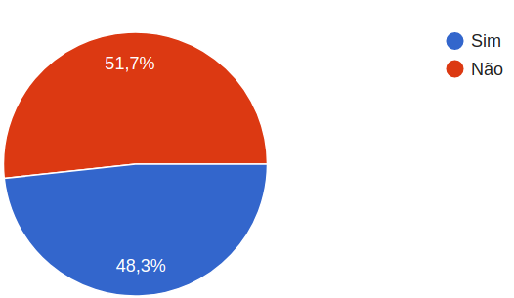
Segundo o site, seu email foi vazado?

Slide 12
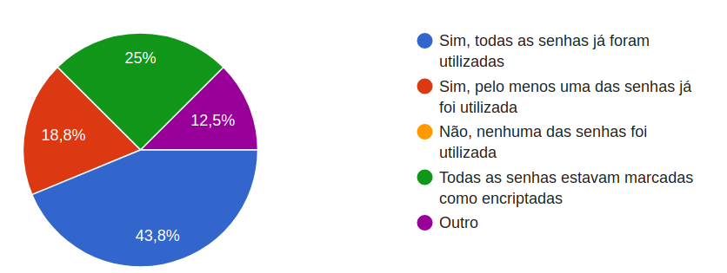
As senha apresentadas pelo site já foram utlizadas por você?

Slide 13
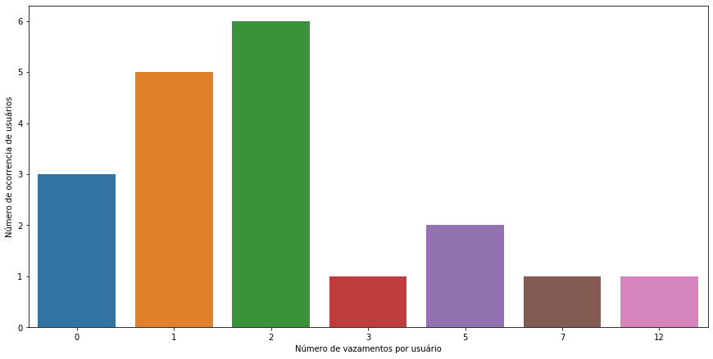
Segundo o site, o seu email foi vazado quantas vezes?

Slide 14
Resultados obtidos da distribuição de 108 emails

Slide 15
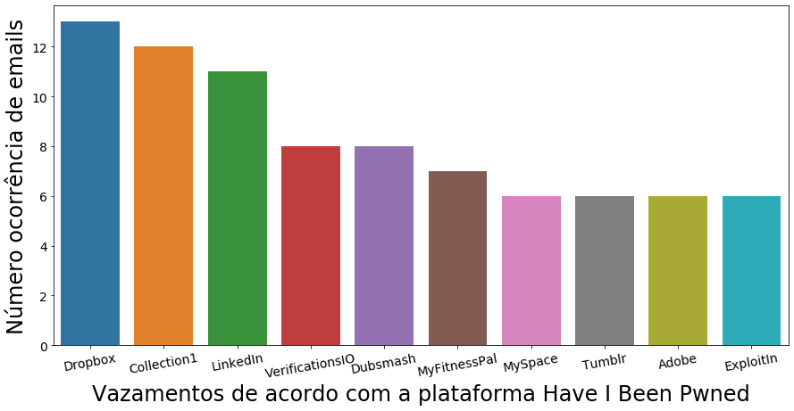

Slide 16
Resultados obtidos da distribuição de 50664 emails

Slide 17
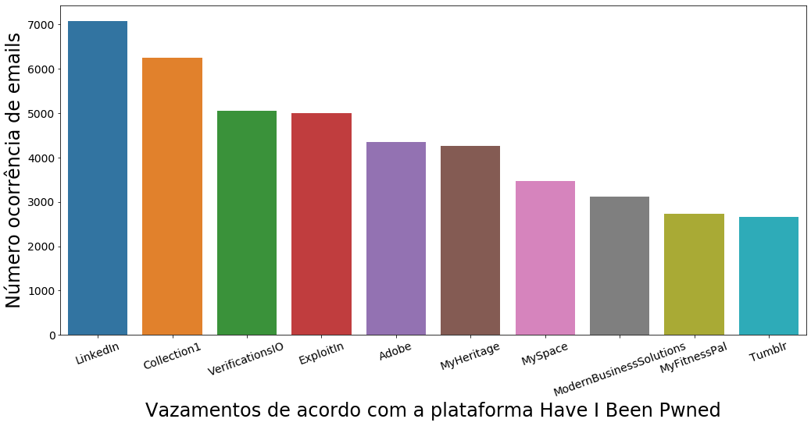

Slide 18
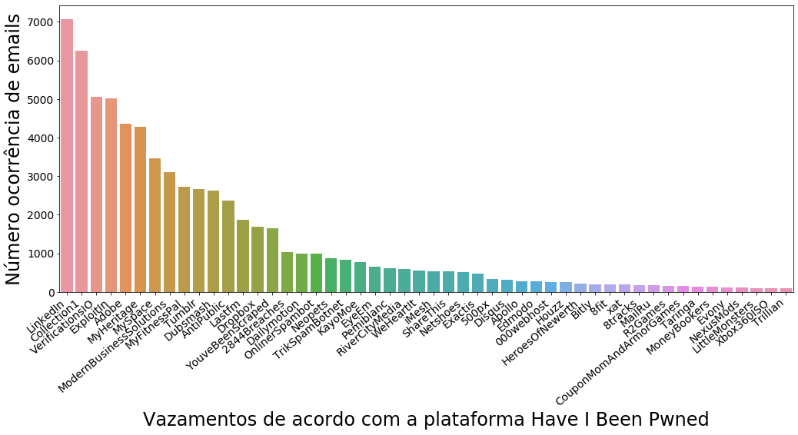

Slide 19
Conclusãorchitecture
Emails de conhecidos têm distribuição semelhante ao da lista maior;
Segundo alguns usuários, as senhas apresentadas pelas plataformas condizem com as utilizadas.

Slide 20
Obrigado!
Contatos:
arielgoesdecastro98@gmail.com
felipeantunesquirino@gmail.com
franciscogermanovogt@gmail.com
joaootavio@alunos.unipampa.edu.br
kreutz@unipampa.edu.br

